Slide 1
对于GNN的简要学习
计试001冯志远

Slide 2
Contents Title
Part 1、MLP,CNN,RNN的简单理解
Part 2、Introduction to Graph Neural Networks
Part 3、Future direction

Slide 3
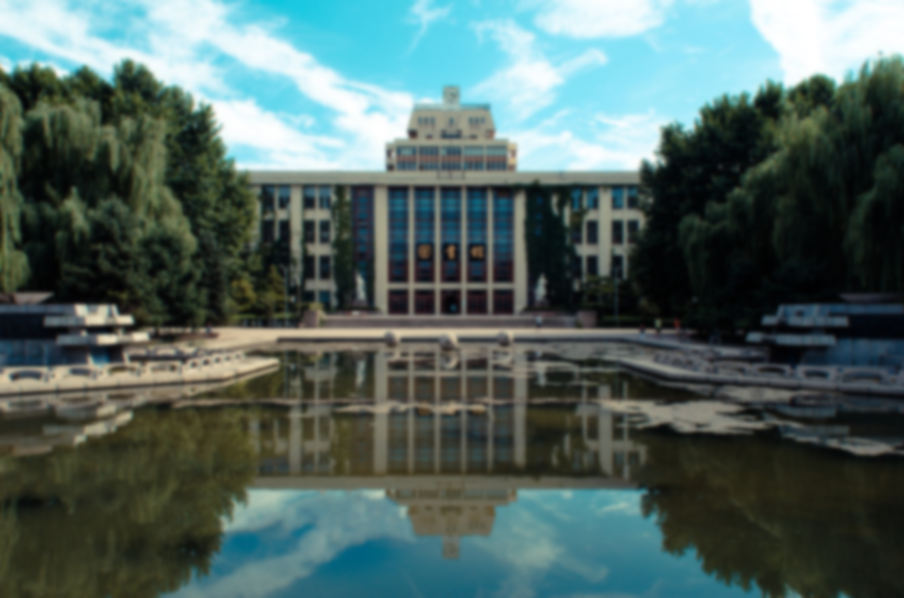

Part 1、MLP,CNN,RNN的简单理解

Slide 4
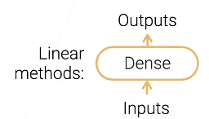
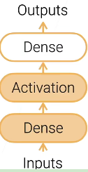

MLP
神经网络的作用
将原来手动对原始数据的提取，变为了用一个神经网络来代替工作，用神经网络来对原始数据的提取
有一个全连接层，里面有个学习参数
这里可以看成是单层感知机，这里显然是一个线性的变化
倘若我们简单将单层感知机叠加，那得到的结果显然还是n个线性叠加，还是一个线性操作
非线性操作
引入一个激活函数，激活函数是一个按元素的非线性函数
这个进入一个全连接层Dense后进过激活函数，就可以将其变为非线性函数（其中橘色的Dense是隐藏层，因为对于输出来说，我们并看不到橘色Dense的内容）
这样我们通过叠加，可以得到比较complex的东西

Slide 5
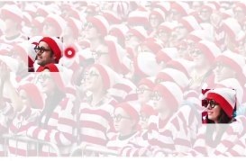
CNN
问题
比如一个简单图片分类问题（300*300 images with 1K classed）
然后我们有一个简单的隐藏层，这个隐藏层的输出大小比如定个10000 这样简单计算，我们有300*300*10000个可学的参数 因此在计算上很困难，存储也很难
图的特征
1Translation invariant 变换的不变性
无论红帽子这个物体在哪里，如果我们有这个模型，那如果能识别第一个，那应该也能识别第二个
2，Locality 本地性 即通常找一个东西的时候，我们不需要找它特别远的像素，一般只需要找比较近的像素

Slide 6
CNN
根据这两个性质，我们对全连接做得更加简单一些
Locality 我们将输出所需要的信息从全部改为局部，比如改为k*k
Translation invariant 如果有一个识别的权重，我们可以平移到其它地方，即不需要重新学习了
我们令其为一个 Kernel，它被要求去识别图片里面的一个模式
然后我们可以学多个Kernel 然后可以将其信息来构造输出
Pooling Layer 池化层
每一次在一个K*K窗口，计算该窗口均值或者最大值
比如最大值的话，则我们找到一个k’，使得其在k’平移的时候，其返回值依旧是最大值，就是只要最大值依旧包含，就不会改变，即依旧能抓住特征
优点：引入池化以减少参数矩阵的尺寸，从而减少最后全连层中的参数数量——根本目的为了防止过拟合
Convolutional NN
就是将卷积层池化层和其它层相叠加

Slide 7
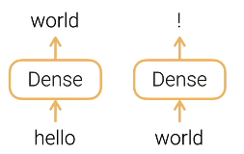
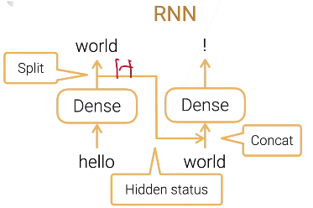
RNN
问题
Language model：predict the next word
Hello --> world
可以用MLP来解决
针对不同的词作不同的分类，还需要考虑时序信息
难点：怎样把一个变化的序列变成一个固定长度的序列
这个隐藏的H包含了过去时间所有信息

Slide 8
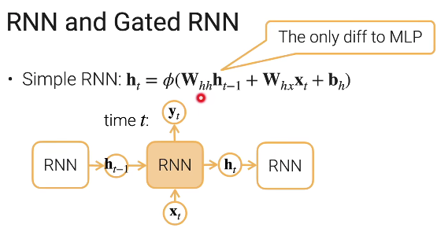
RNN
Ht-1表示上一个时刻的输出，同时把当前的输出Ht作为下一层RNN的输入，其中b是一个偏移，就是一个常数
其中φ为激活函数，非线性化

Slide 9
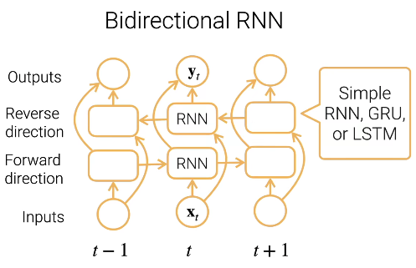
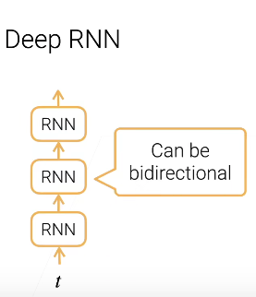
RNN
可以进行拓展，就不只是单方向的，双向RNN
显然这里的Yt，两个方向的信息都有了
多个RNN的叠加

Slide 10
Summary
MLP：stack dense layers with non-linear activations
多个全连接层堆起来，中间通过激活层得到一些非线性 型的模型
CNN：stack convolution activation and pooling layers to efficient extract spatial information
比较特殊的全连接层，里面的卷积层是使用一些图的特 性，如本地性和平移不变性，使得参数大量减少，最后 将卷积层和汇聚层累积得到一个高效抓取空间信息的模 型
RNN：stack recurrent layers to pass temporal information through hidden state
全连接层在时序上，把过去的信息放到现在，加了一条 额外的边，非常适合处理时序信息的数据，使得可以用 固定长度来处理变化长度的信息

Slide 11
Part 2、Introduction to Graph Neural Networks
A Comprehensive Survey on Graph Neural Networks
A Gentle Introduction to Graph Neural Networks

Slide 12
GNN
神经网络 被用在处理图的结构和性质上
我们可以先想一想一下三点
1，什么样的数据可以被表示成一张图
2，为什么要做图神经网络，他和卷积神经网络或别的神经网络有什么区别
3，GNN的主要框架

Slide 13
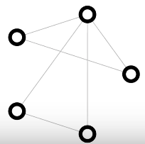
Point 1
图是表示实体之间的关系
Some simple examples
图片 表示成图，将其分解成像素，然后映射成图上的点
文本 表示成图，可以将词作为点，然后上一个词和下一个词之间作一条有向边
分子 表示成图，这个就将原子当点，键当边
社交网络 表示成图，人当做点，社交关系当做边
每个顶点，边，以及全局信息属性可以用向量来表示

Slide 14
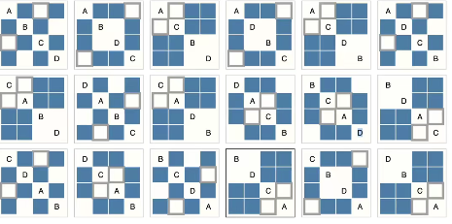
GNN
机器学习应用到图上的难点
需要表示的内容：顶点，边，全局信息，连接性
前面三个我们可以用向量来表示，关键在于连接性
可以用邻接矩阵n*n，显然它是一个稀疏矩阵
存在的问题问题
1，too large
2，存在同构图
解决方法，邻接列表，和边数相同，(n,m)表示n--->m之间有一条边

Slide 15
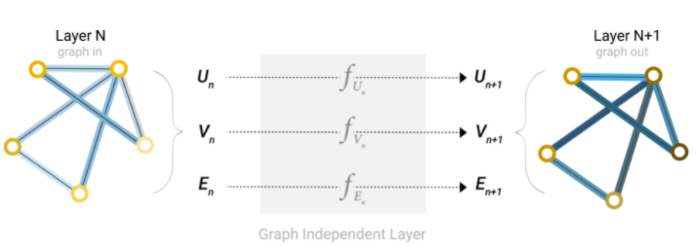
GNN
图神经网络
1，对图上所有属性，进行可以优化的变换，可以保持图的对称信息
（即图的同构不影响图的信息）
2，输入输出，均为图。它会对图的信息进行变换，但不会改变图的连接性，
3，一个简单的GNN对于顶点向量，边向量和全局向量，我们构造一个 MLP多层感知机
4，其输入输出大小一样，比如输入是一个n维向量，那么输出也是一个n 维 向量
我们需要分别找到顶点向量，全局向量，边向量找到对应的MLP
然后三者组成GNN中的一层

Slide 16
GNN
即数据进过一层后，属性发生变化，但图的结构是没有发生变化的
MLP只对向量独自作用，不会考虑连接信息，所以，图的同构不会（对顶点排序）都不会改变结果
将层叠加就构成一个比较深的层

Slide 17
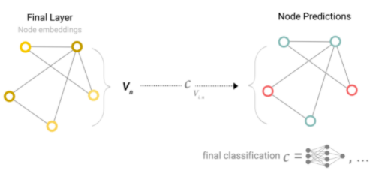
GNN
考虑输出
比如对每个顶点作预测，这时候每个顶点有一个结果向量，这时候比如2元分类问题，我们可以用softmax来输出结果
最后一层的节点，进入全连接层，然后作出对每个顶点的预测
这里只有一个全连接层，也就是说所有的顶点将会共享一个全连接层里面的参数
对于前面的层，无论图的大小，所有的点共享一个MLP，所有的边也是共享一个MLP

Slide 18
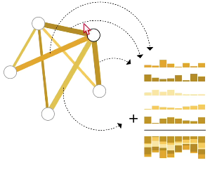
GNN
稍微复杂情况
还是对一个点作预测，但是这个节点我们并没有他的向量信息
技术：pooling 汇聚
我们可以把和这个点连接边的向量信息拿出来，同样把全局信息也拿出来
然后通过其它向量来表示该点的向量，（如果其它向量维度不同，可以用投影的方法解决）

Slide 19
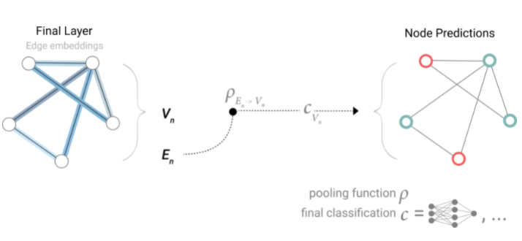
GNN
通过一个汇聚层，从边到顶点，这样每个顶点都会得到自己的向量，最后在输出层得到需要的输出 同理，倘若没有边的信息，只有点的信息，那可以通过相邻的点和和全局信息来得到该边的信息 假如没有全局向量，可以用顶点或者边的向量信息来表达 就通过pooling 操作得到想要的属性向量

Slide 20
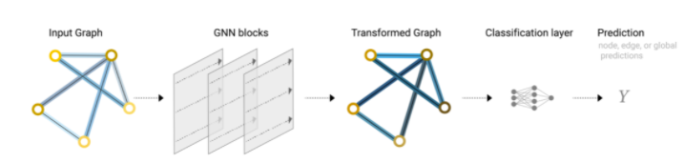
GNN
一个简单的GNN
输出会得到一个保持原结构的输出，但其中顶点的信息都已经发生变化，根据需要对属性作预测，添加合适的输出层，假如如果确实信息的话，我们加入汇聚层，最后就可以得到一个完整的预测了。

Slide 21
GNN
局限性
主要问题：在GNN blocks上我们并没有对其使用图的结构信息，因为只是各自信息进入了各自的MLP和图的结构信息没什么关系，所以可能导致最后的结果不能充分利用图的信息
How to improve
目的：将图的结构信息尽早的放进去，也是通过pooling的方式

Slide 22
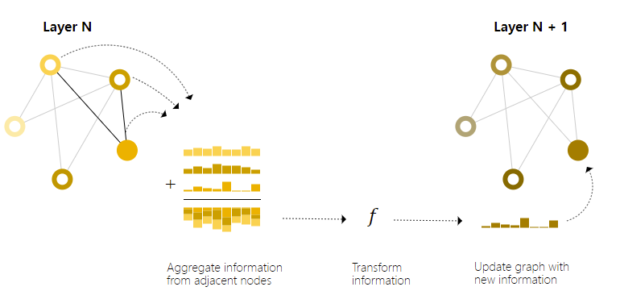
GNN
比如对这个顶点向量信息进行更新，之前的方法是直接把他的向量信息拿过来然后放进我们的MLP里直接变换，得到更新后的那个向量
现在的方法就是，把他和其邻居的向量加在一起汇聚成一个向量，将汇聚后的向量放入MLP然后得到结果
这就是一个最简单形式的消息传递，就算每个顶点只考虑其邻居的信息，但很多层放在一起后，后面的层中点会包含很多信息，（邻居的邻居）

Slide 23
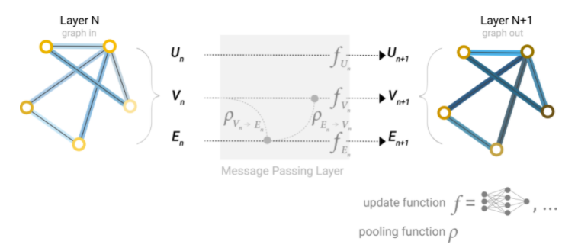
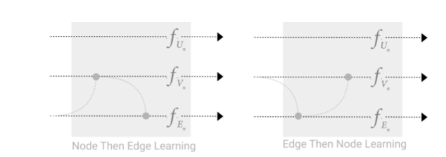
GNN
之前因为边点信息之间相互没有影响，所以更新信息的前后没有影响，但是现在会有影响，
这里图1,2的结果显然会有差异，比如图1，其V->E的更新，V的结果是E对其更新后的

Slide 24
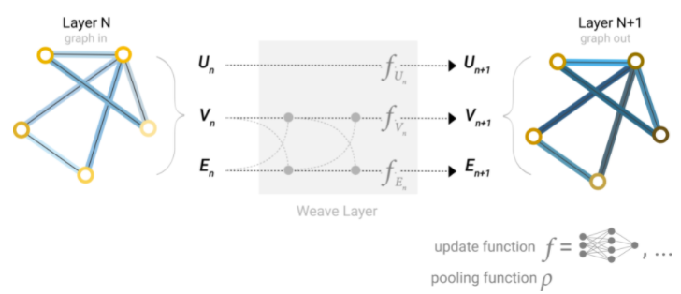
GNN
如何取消这种影响呢，可以同时做。

Slide 25
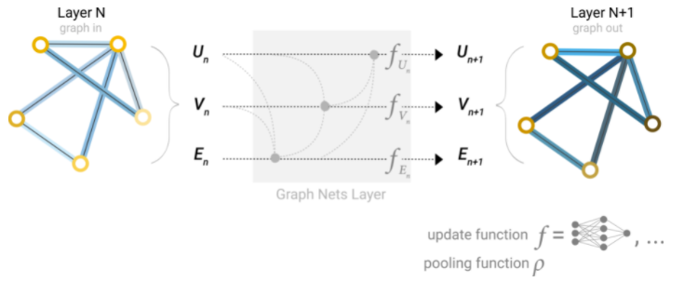
GNN
为什么要有一个全局信息，
之前有一个问题，就是比如图比较稀疏的时候，从一个点走到另外一个点可能需要很多层的更新
这里我们加入一个master node 或者 context vector这样一个虚拟的点，这个点可以和所有的点相连，和所有的边相连，其中该点和边相连是一个抽象的概念
定义为U
这里pooling的时候，我们可以把U的信息汇聚过来

Slide 26
GNN
GNN vs network embedding
GNNs与网络嵌入的主要区别，GNNs是一组神经网络模型，设计用于各种任务，而网络嵌入覆盖，针对同一任务的各种方法。因此，GNNs可以通过以下方式解决网络嵌入问题：一种图形自动编码框架(autoencoder framework)
另一方面，网络嵌入包含其他非深度学习方法，例如矩阵分解与随机游动
GNN vs graph kernel methods
图核历史上主要是解决图分类问题。图核方法用一个核函数去测量图片之间的相似性，然后基于内核的算法比如支持向量机(SVM)可以用于图形的监督学习。因为图核算法需要对成对的相似性进行计算，所以其明显的遭受了计算瓶颈
相反，GNN直接执行图直接执行图形分类基于提取的图形表示，因此比图核方法更有效。

Slide 27
Part 3、Future direction
A Comprehensive Survey on Graph Neural Networks
arxiv 2019

Slide 28
GNN
Model depth
深度学习的成功在于深入的神经结构。然而，Li等人表明，随着图卷积层数量的增加，ConvGNN的性能会急剧下降，由于图卷积使相邻节点的表示更接近彼此，理论上，在无限多的图卷积层中，所有节点的表示都将收敛到一个点。这就提出了这样一个问题：深入研究是否仍然是学习图形数据的一个好策略。
Scalability trade-off
GNNs的可扩展性是以破坏图的完整性为代价的。无论是使用sampling还是clustering，模型都会丢失部分图形信息。通过采样，节点可能会错过其有影响力的邻居。通过聚类，一个图可能被剥夺了一个独特的结构模式。如何权衡算法的可扩展性和图的完整性可能是未来的研究方向
Deeper insights into graph convolutional networks for semi-supervised learning in Proc. of AAAI, 2018.

Slide 29
GNN
Heterogenity
目前大多数GNN都应用于同构图。很难将当前的GNN直接应用于异构图，这些图可能包含不同类型的节点和边，或不同形式的节点和边输入，例如图像和文本。因此，需要开发新的方法来处理异构图。
Dynamicity Graphs
动态图本质上是动态的，节点或边可能会出现或消失，节点/边输入可能会随着时间而变化。需要新的图卷积来适应图的动态性。虽然图的动态性可以部分地由STGNNs来解决，但很少有人考虑在动态空间关系的情况下如何执行图卷积。

Slide 30
谢谢大家

